Slide 1
Дорожное освещение в городской световой среде
Кейсы, проблемы, перспективы
2018

Slide 2
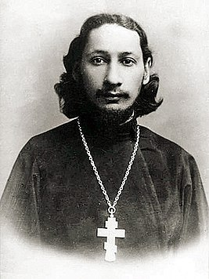
Миропонимание = пространствопонимание (П. А. Флоренский)

Slide 3
Светодизайн = осмысление пространства светом = пространствопонимание

Slide 4
Миропонимание = светодизайн ?

Slide 5
Мiропонимание = светодизайн

Slide 6
Мiропонимание 1912 = светодизайн 1912
1912. Неблагополучный русский город N

Slide 7
Мiропонимание 2018 = светодизайн 2018
?

Slide 8
Кейс 1
2018. Неблагополучный русский город N

Slide 9
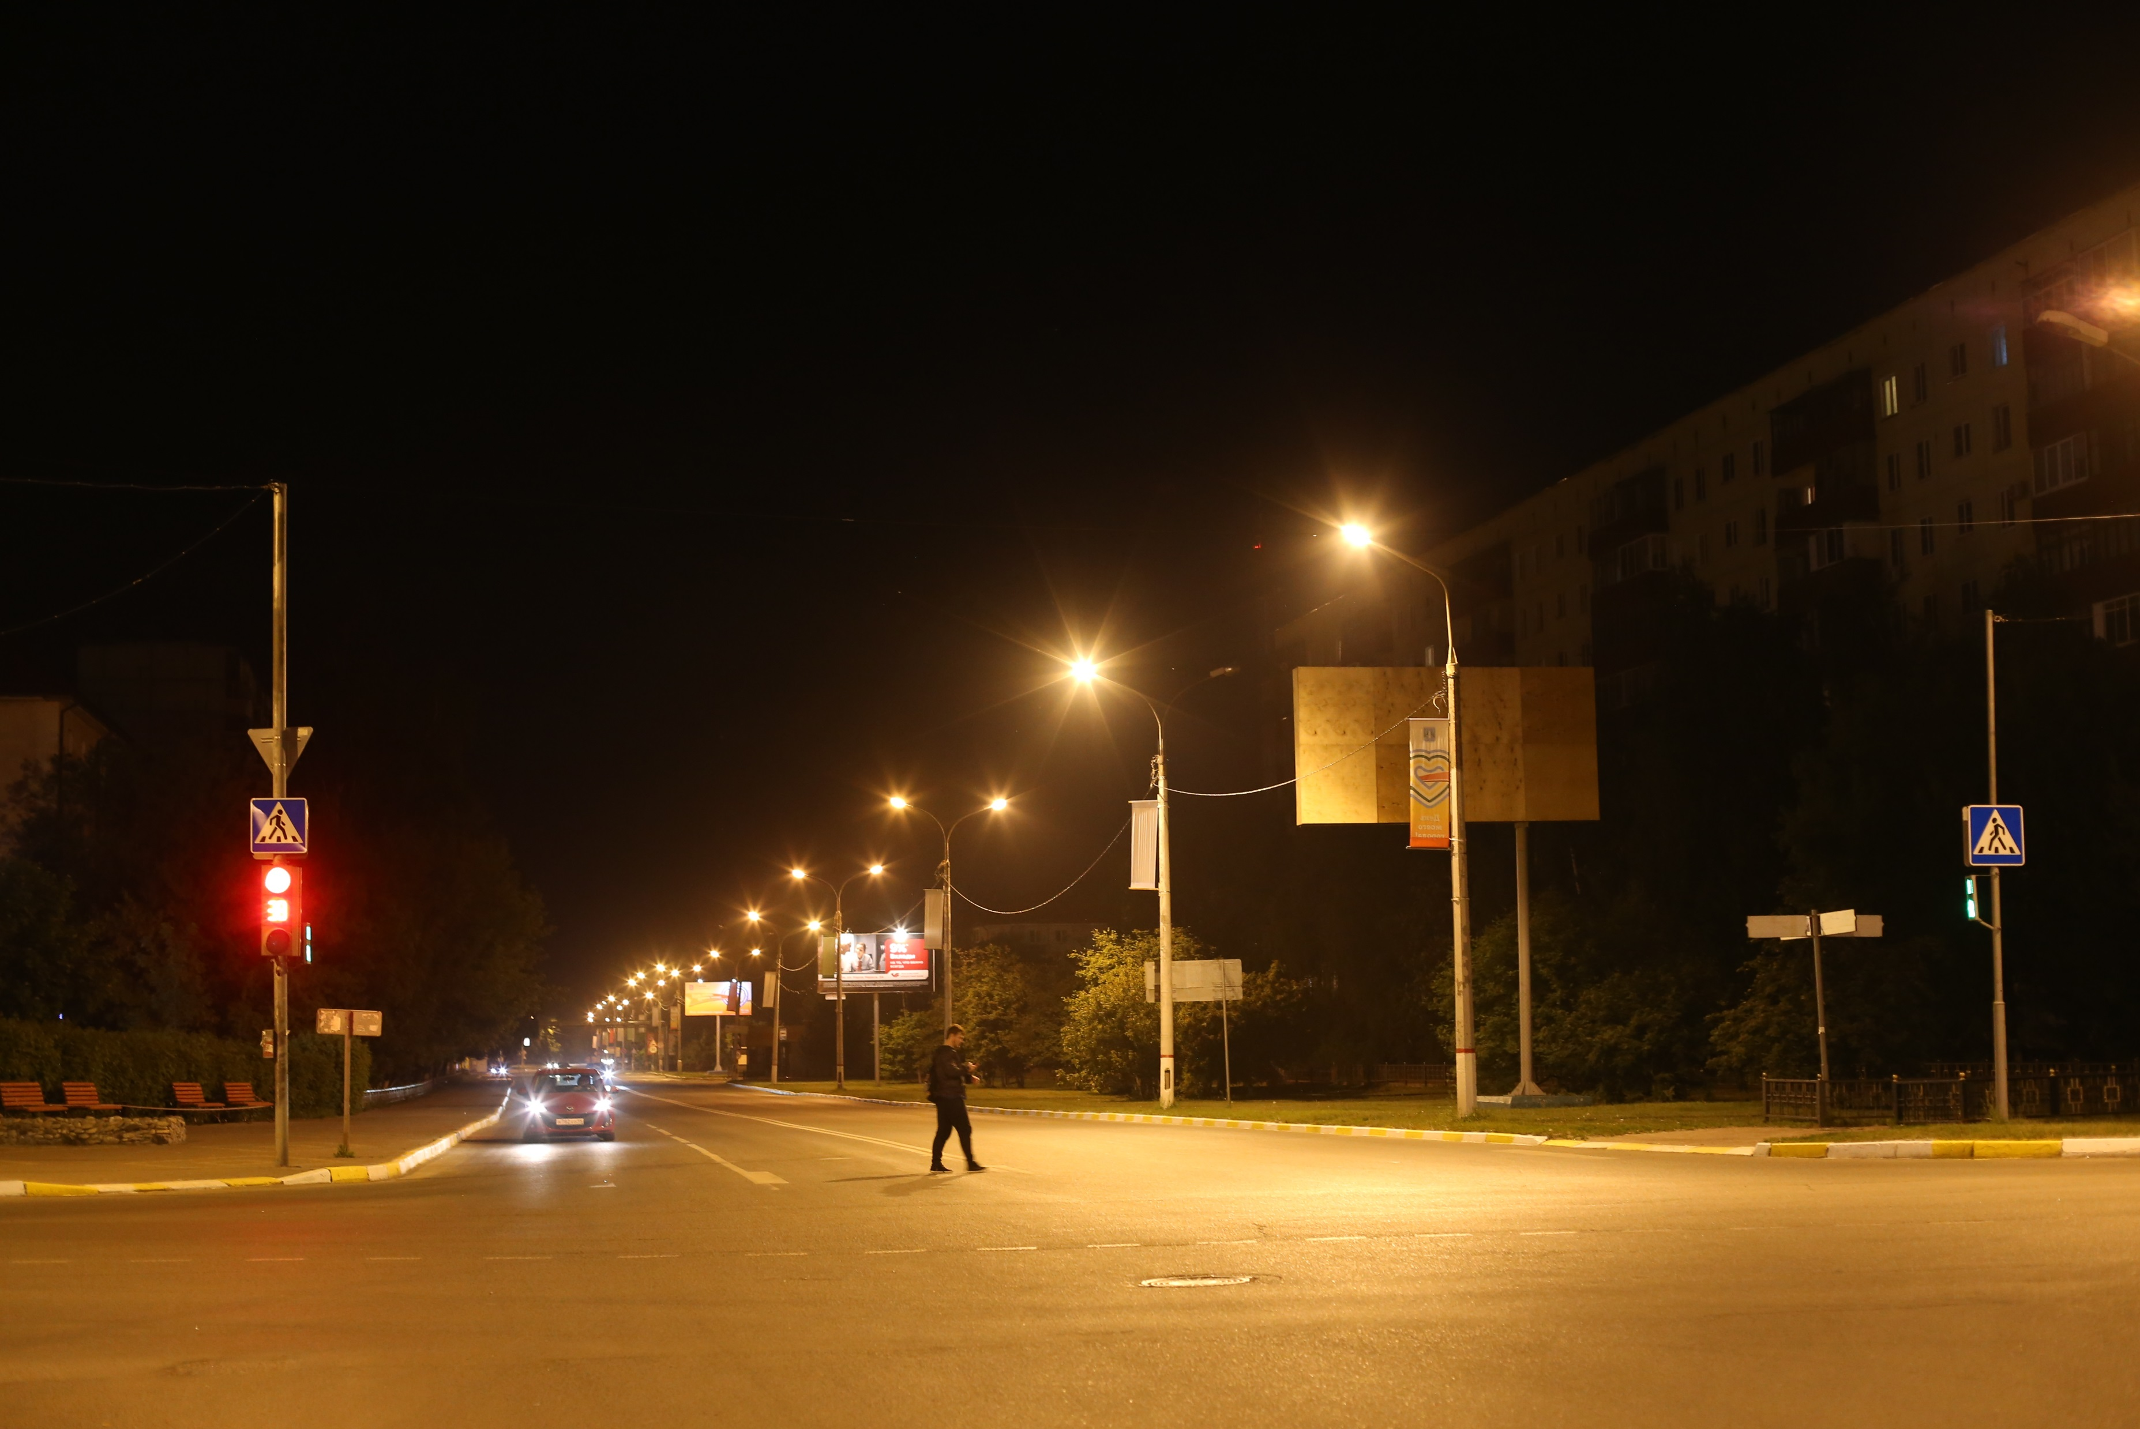
- Проезжай, не останавливайся

Slide 10
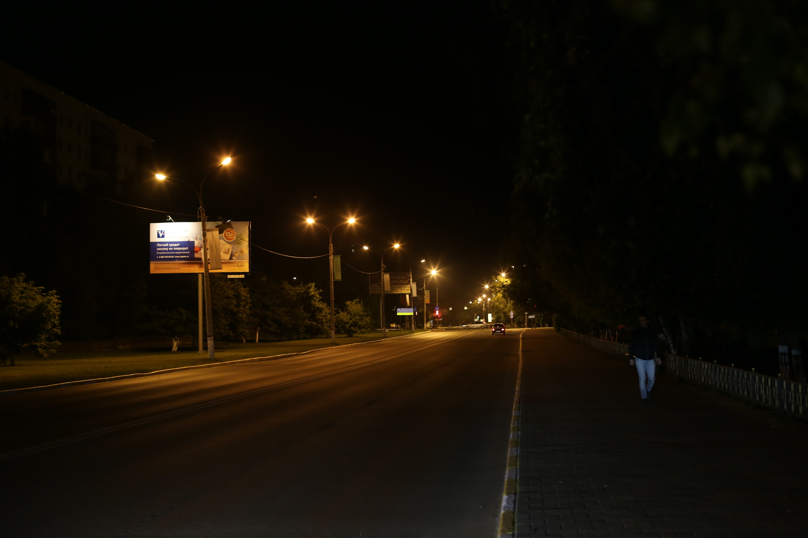
- Здесь ничего нет

Slide 11
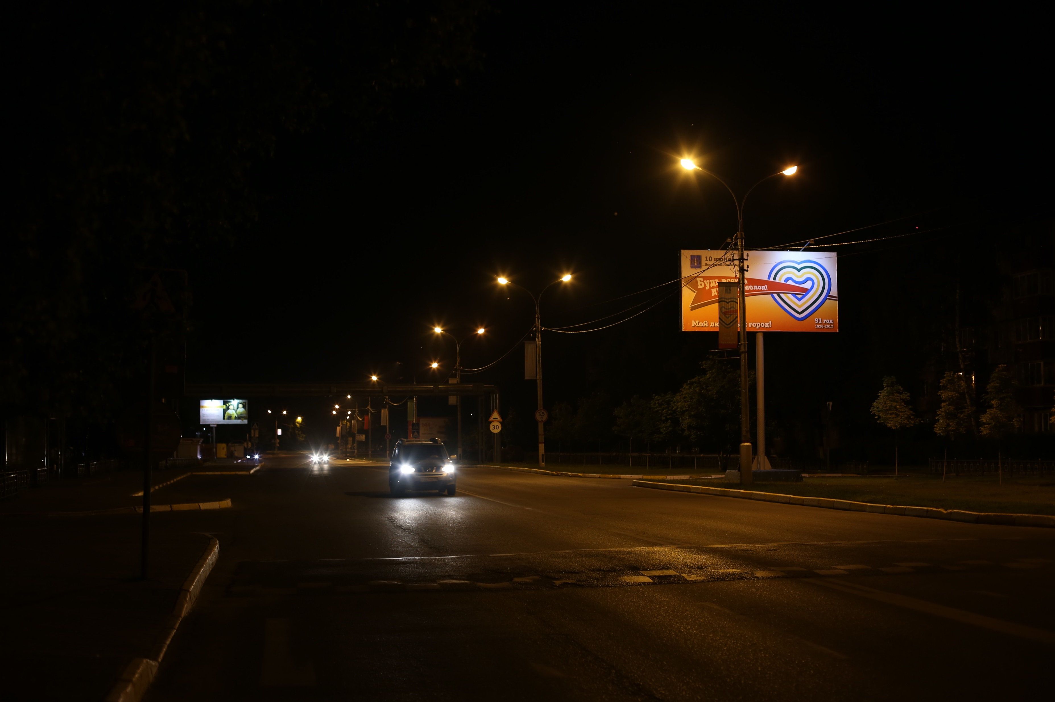
- Здесь ничего нет

Slide 12
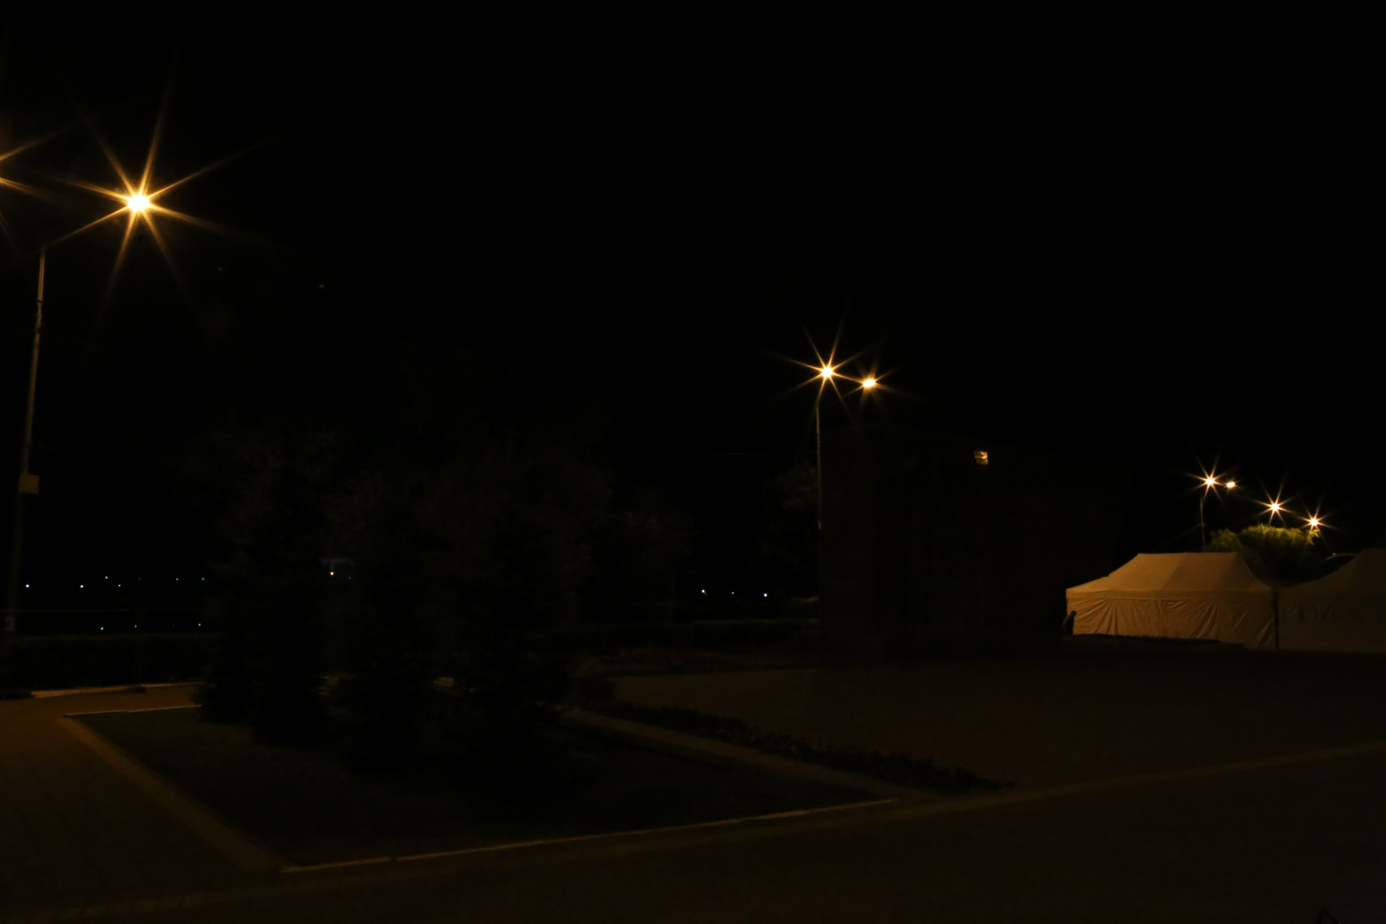
- Здесь нечего делать

Slide 13
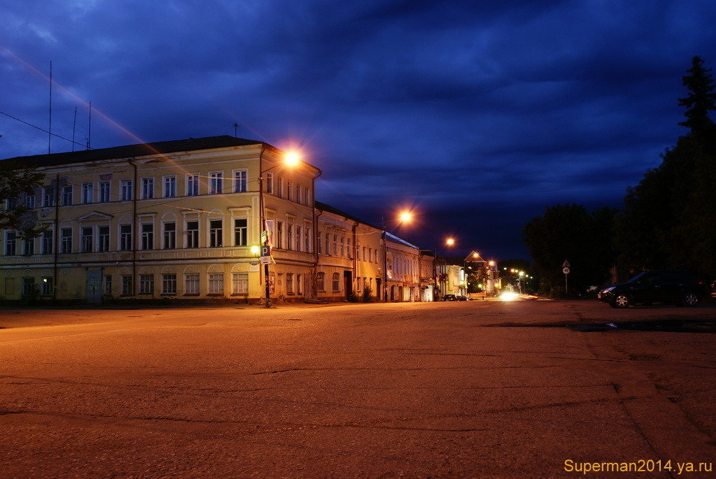
- Все уехали.

Slide 14
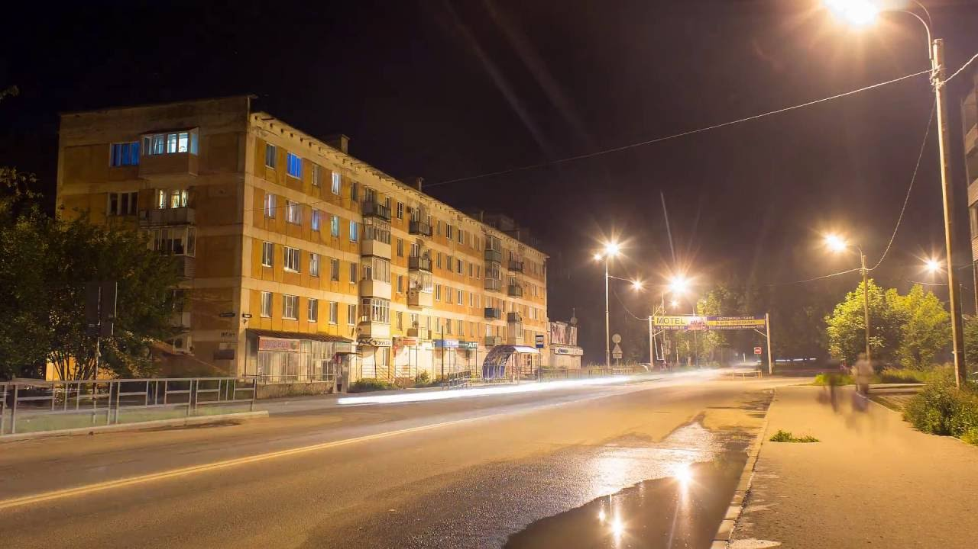
- Не выходи из машины.

Slide 15
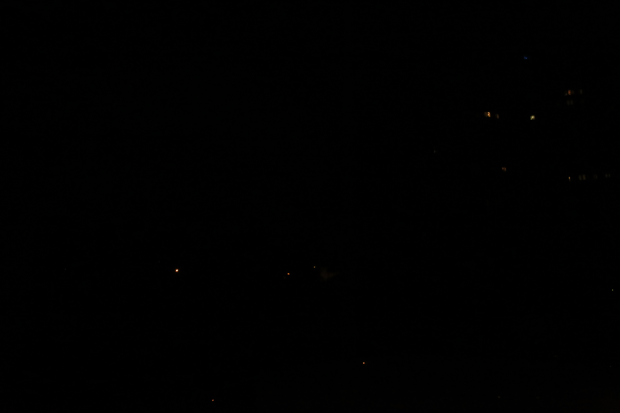
- Этот город спит и не видит снов.

Slide 16
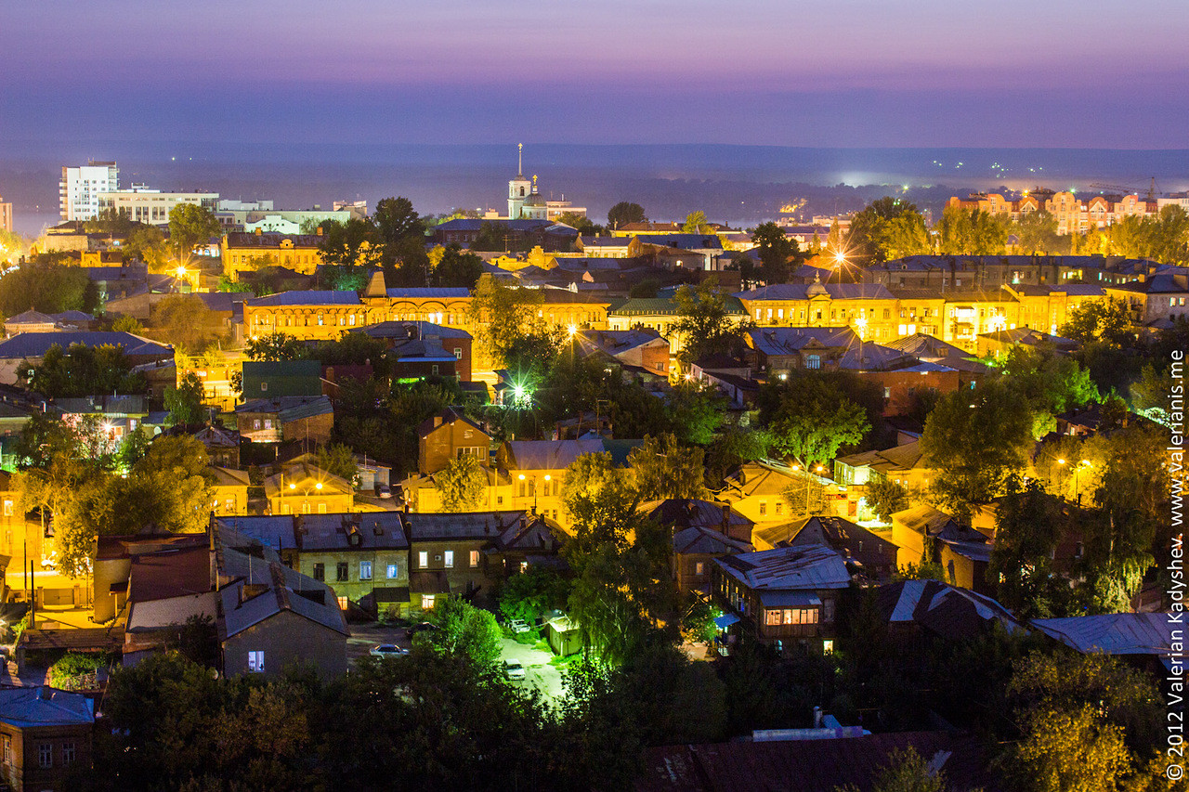

Slide 17
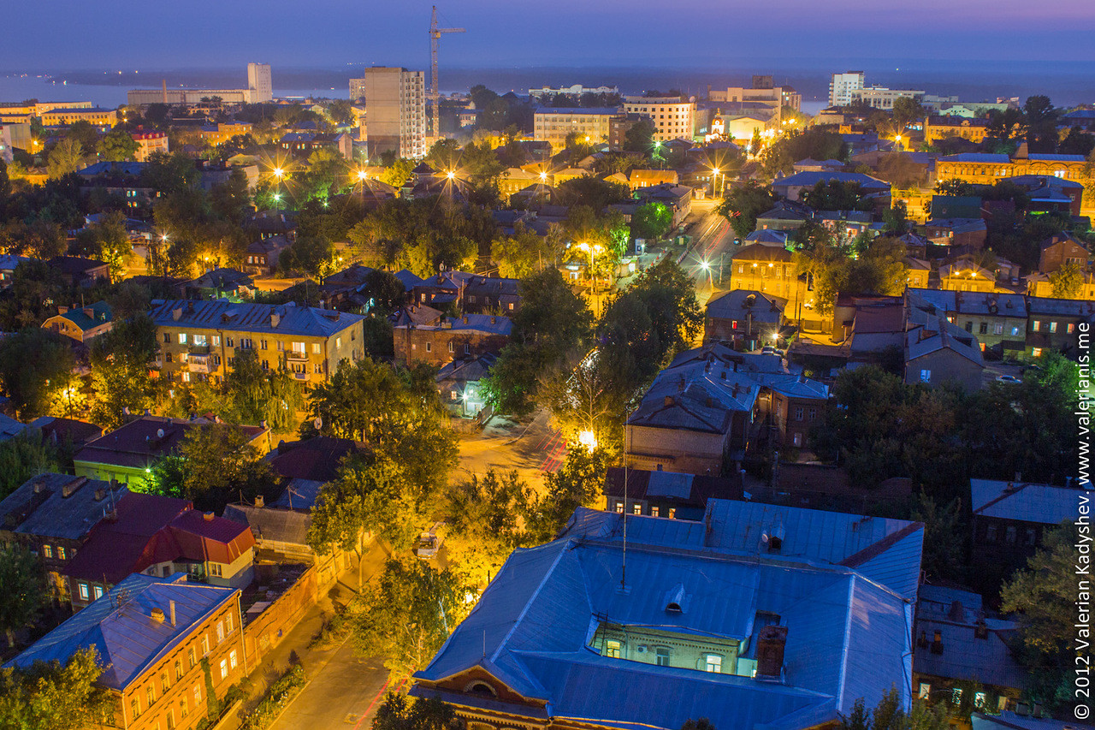

Slide 18
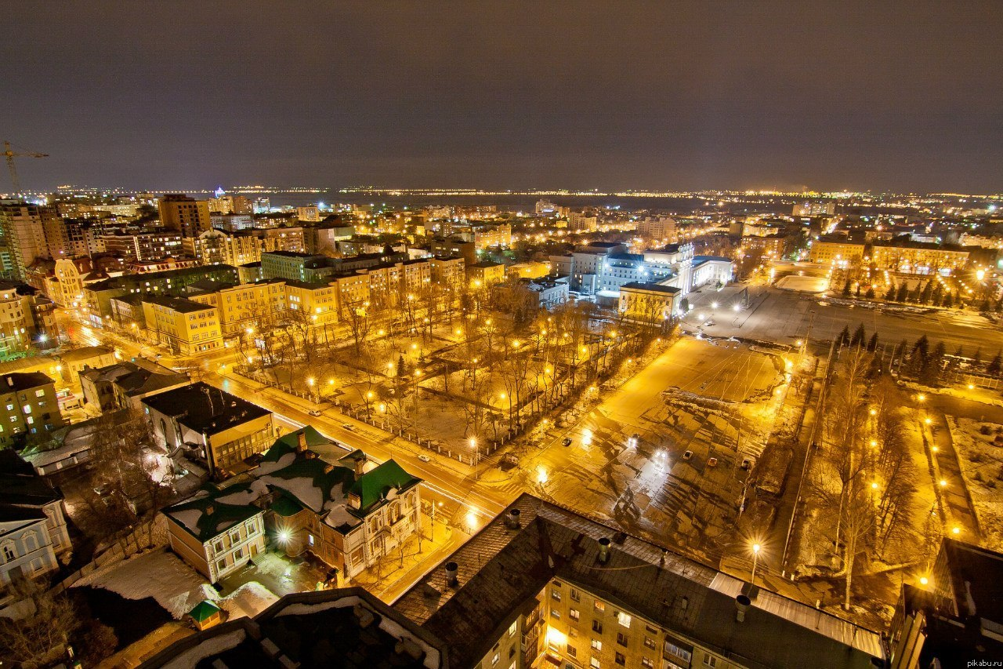

Slide 19
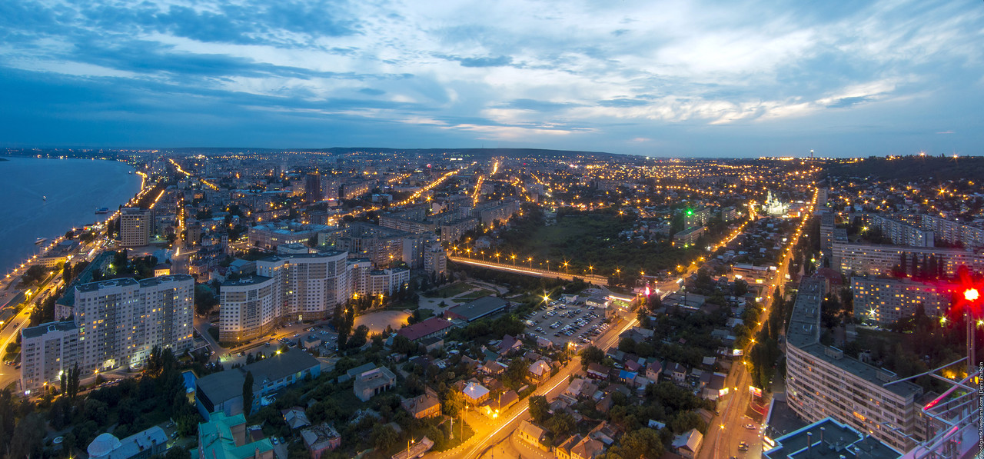

Slide 20
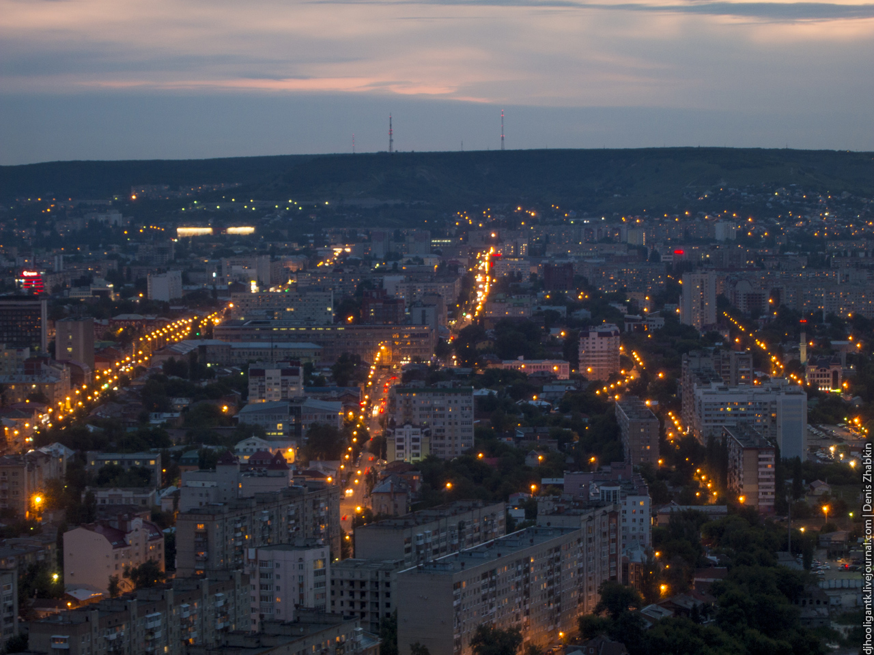

Slide 21
Проблемы
Доминирующее положение дорожного освещения – часто заменяющего собой все виды освещения – создаёт эффект города как приложения к дороге.
Все остальные возможные смыслы, растворённые в городской среде, подвергаются депрессивному влиянию.
(Архитектура, природа, культура, история, повседневная деятельность человека…)

Slide 22
Кейс 2
Ленинградский проспект,
Москва

Slide 24
Проблемы
Уровень освещенности/яркости дорожного полотна – возможно, необходимое, но не достаточное условие хорошего дорожного освещения.
Размер имеет значение
Расположение, ритм и метр опор и светильников дорожного освещения способствуют лучшей ориентации водителя и, как следствие, безопасности дорожного движения

Slide 25
Кейс 3
Несостоявшаяся трансформация, часть I
Москва, Садовое кольцо 2013

Slide 26
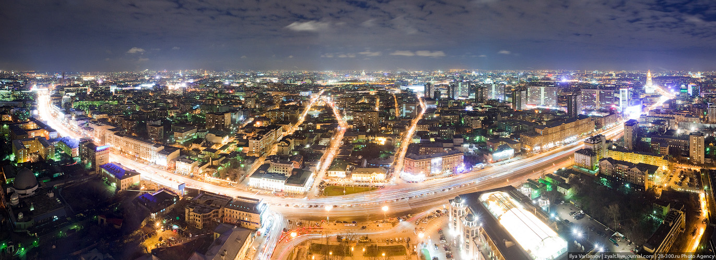
Исходное состояние

Slide 27
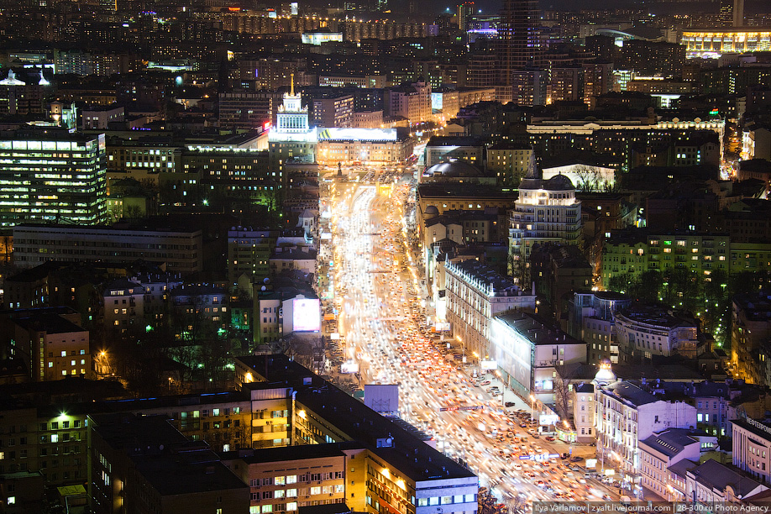
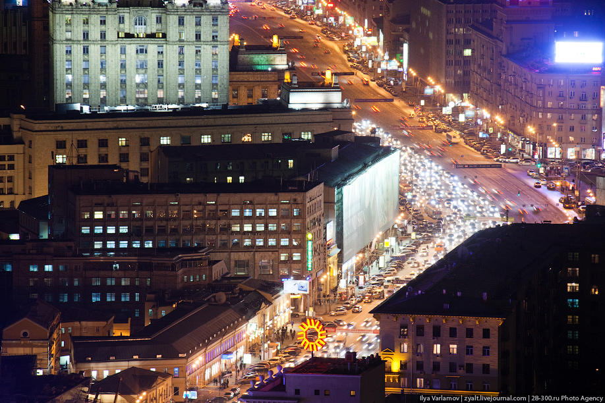
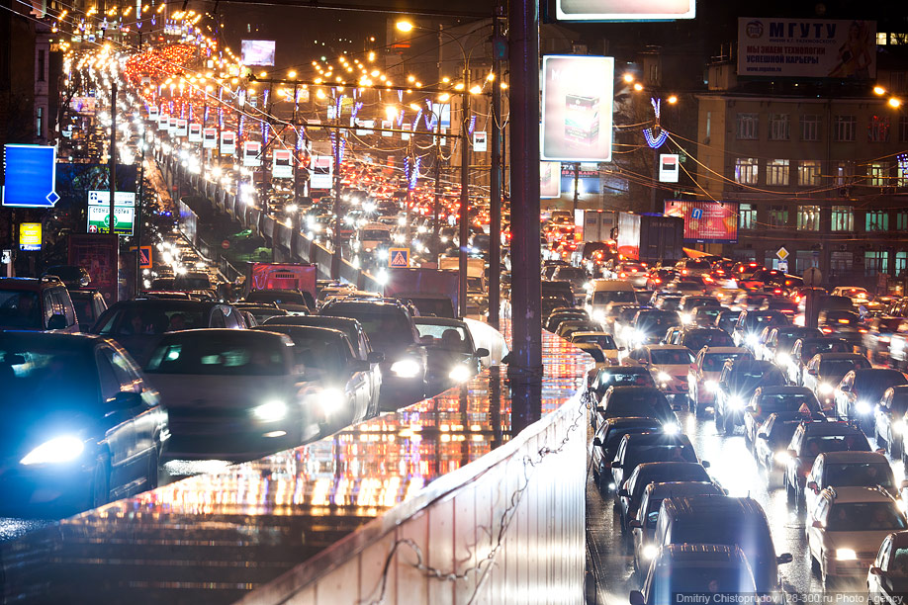
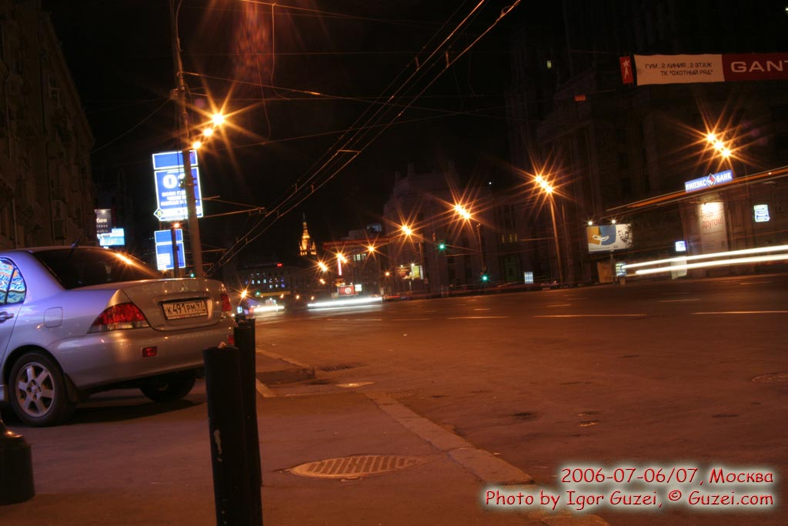
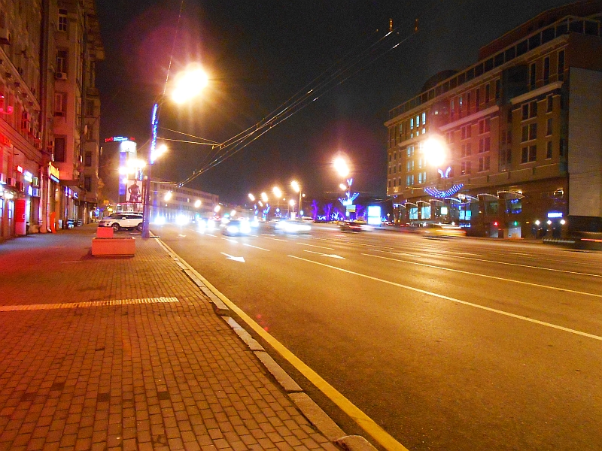
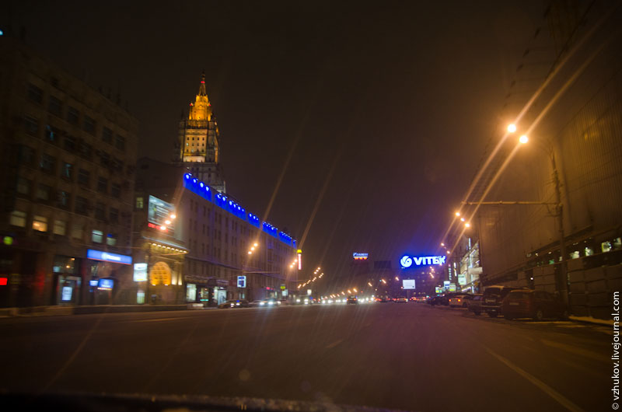
Исходное состояние

Slide 28
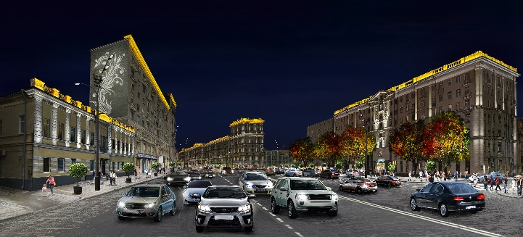
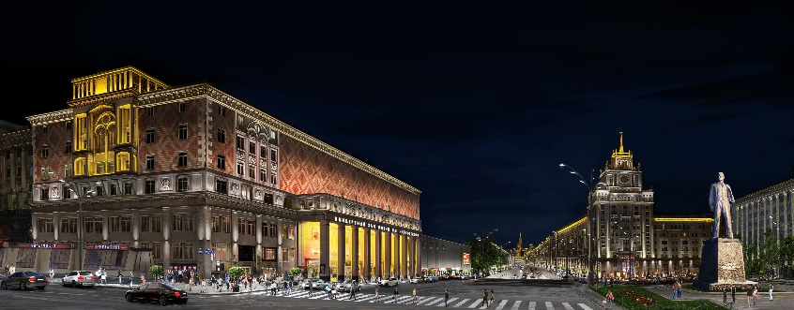
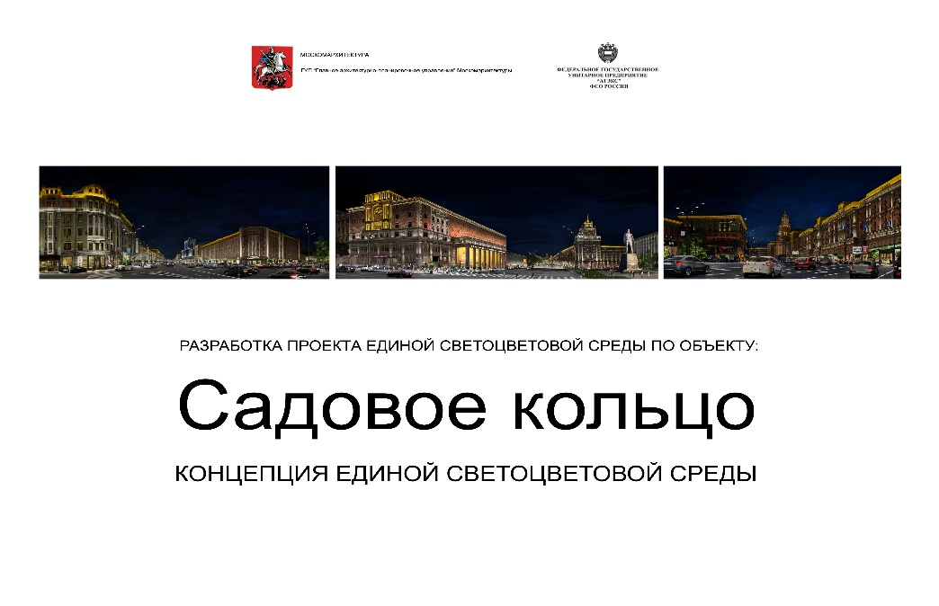
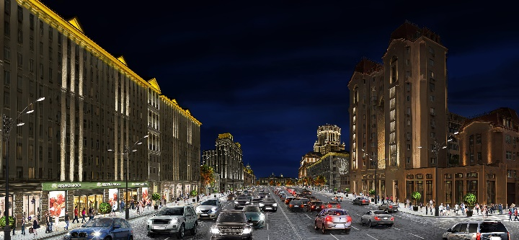
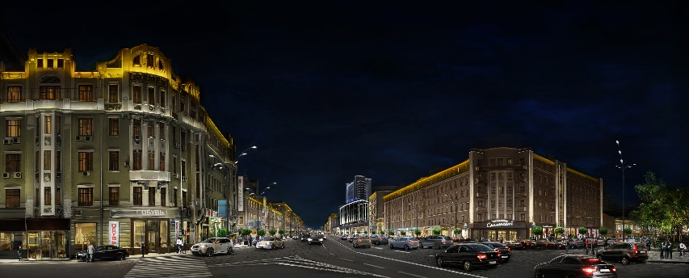
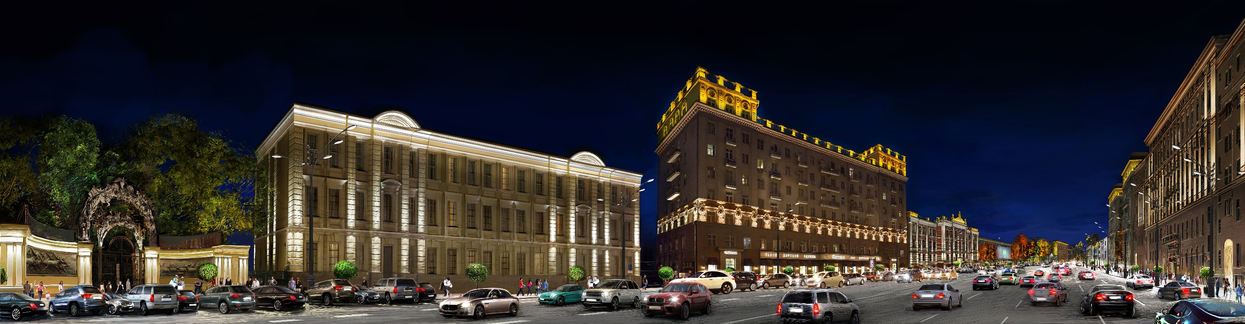
Идея

Slide 29
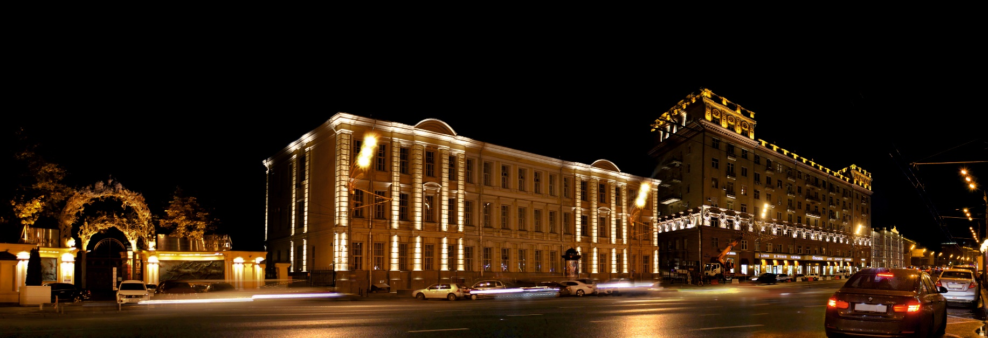
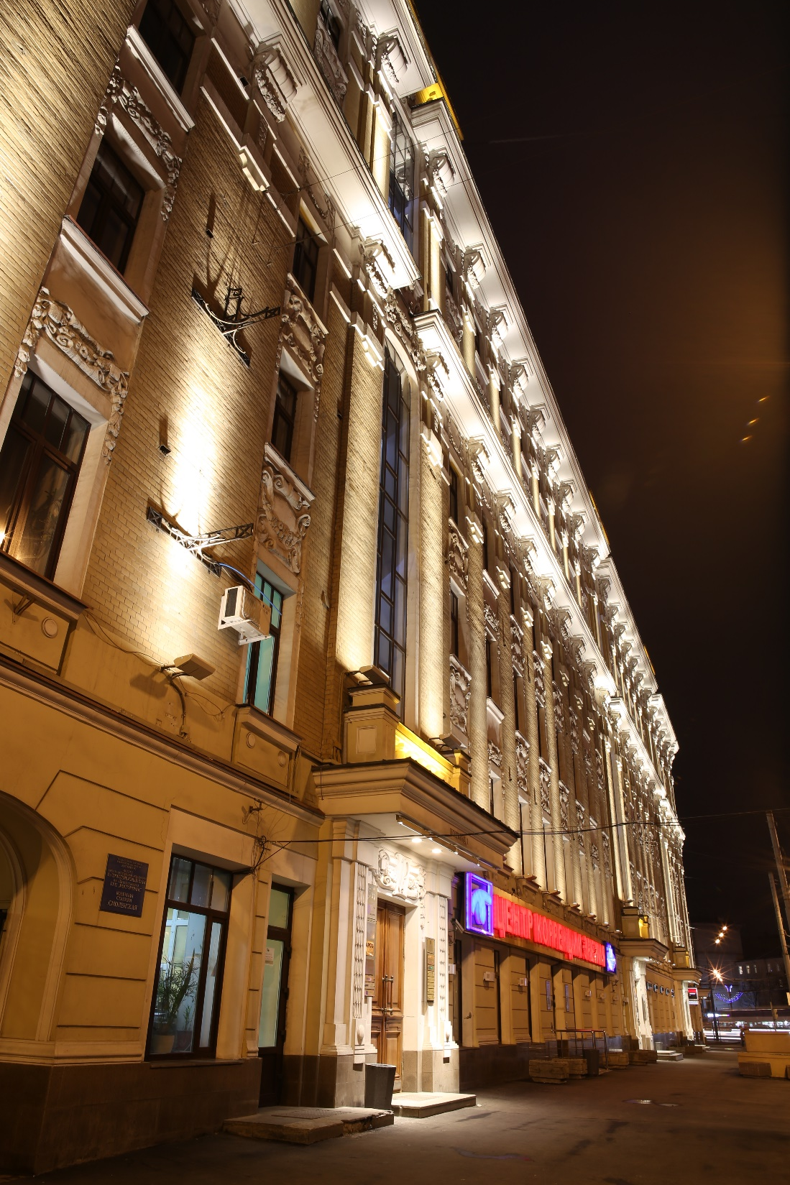
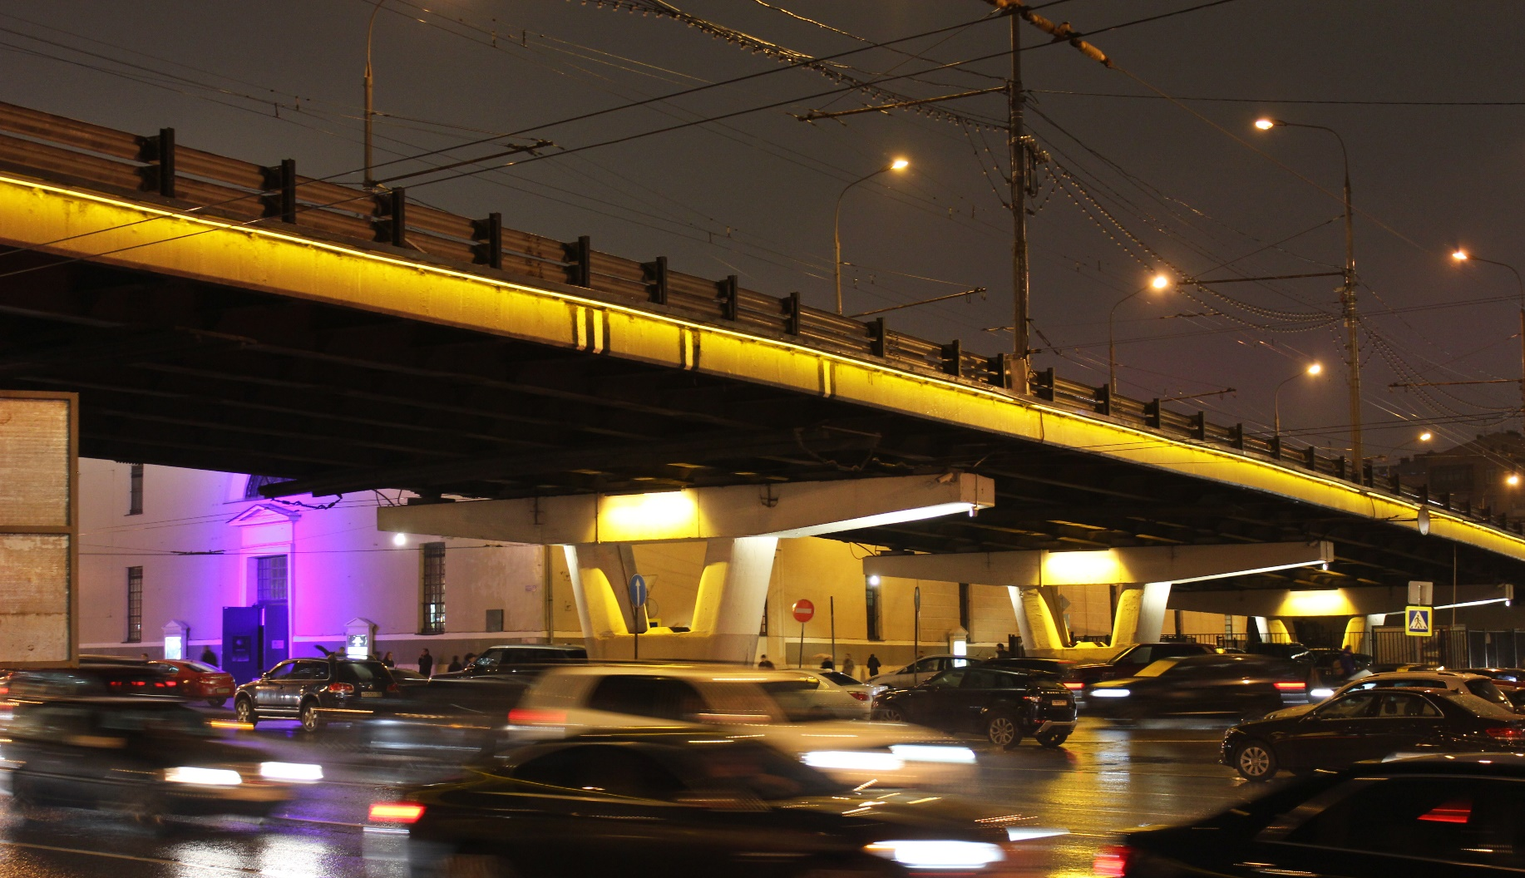
Реализация

Slide 30
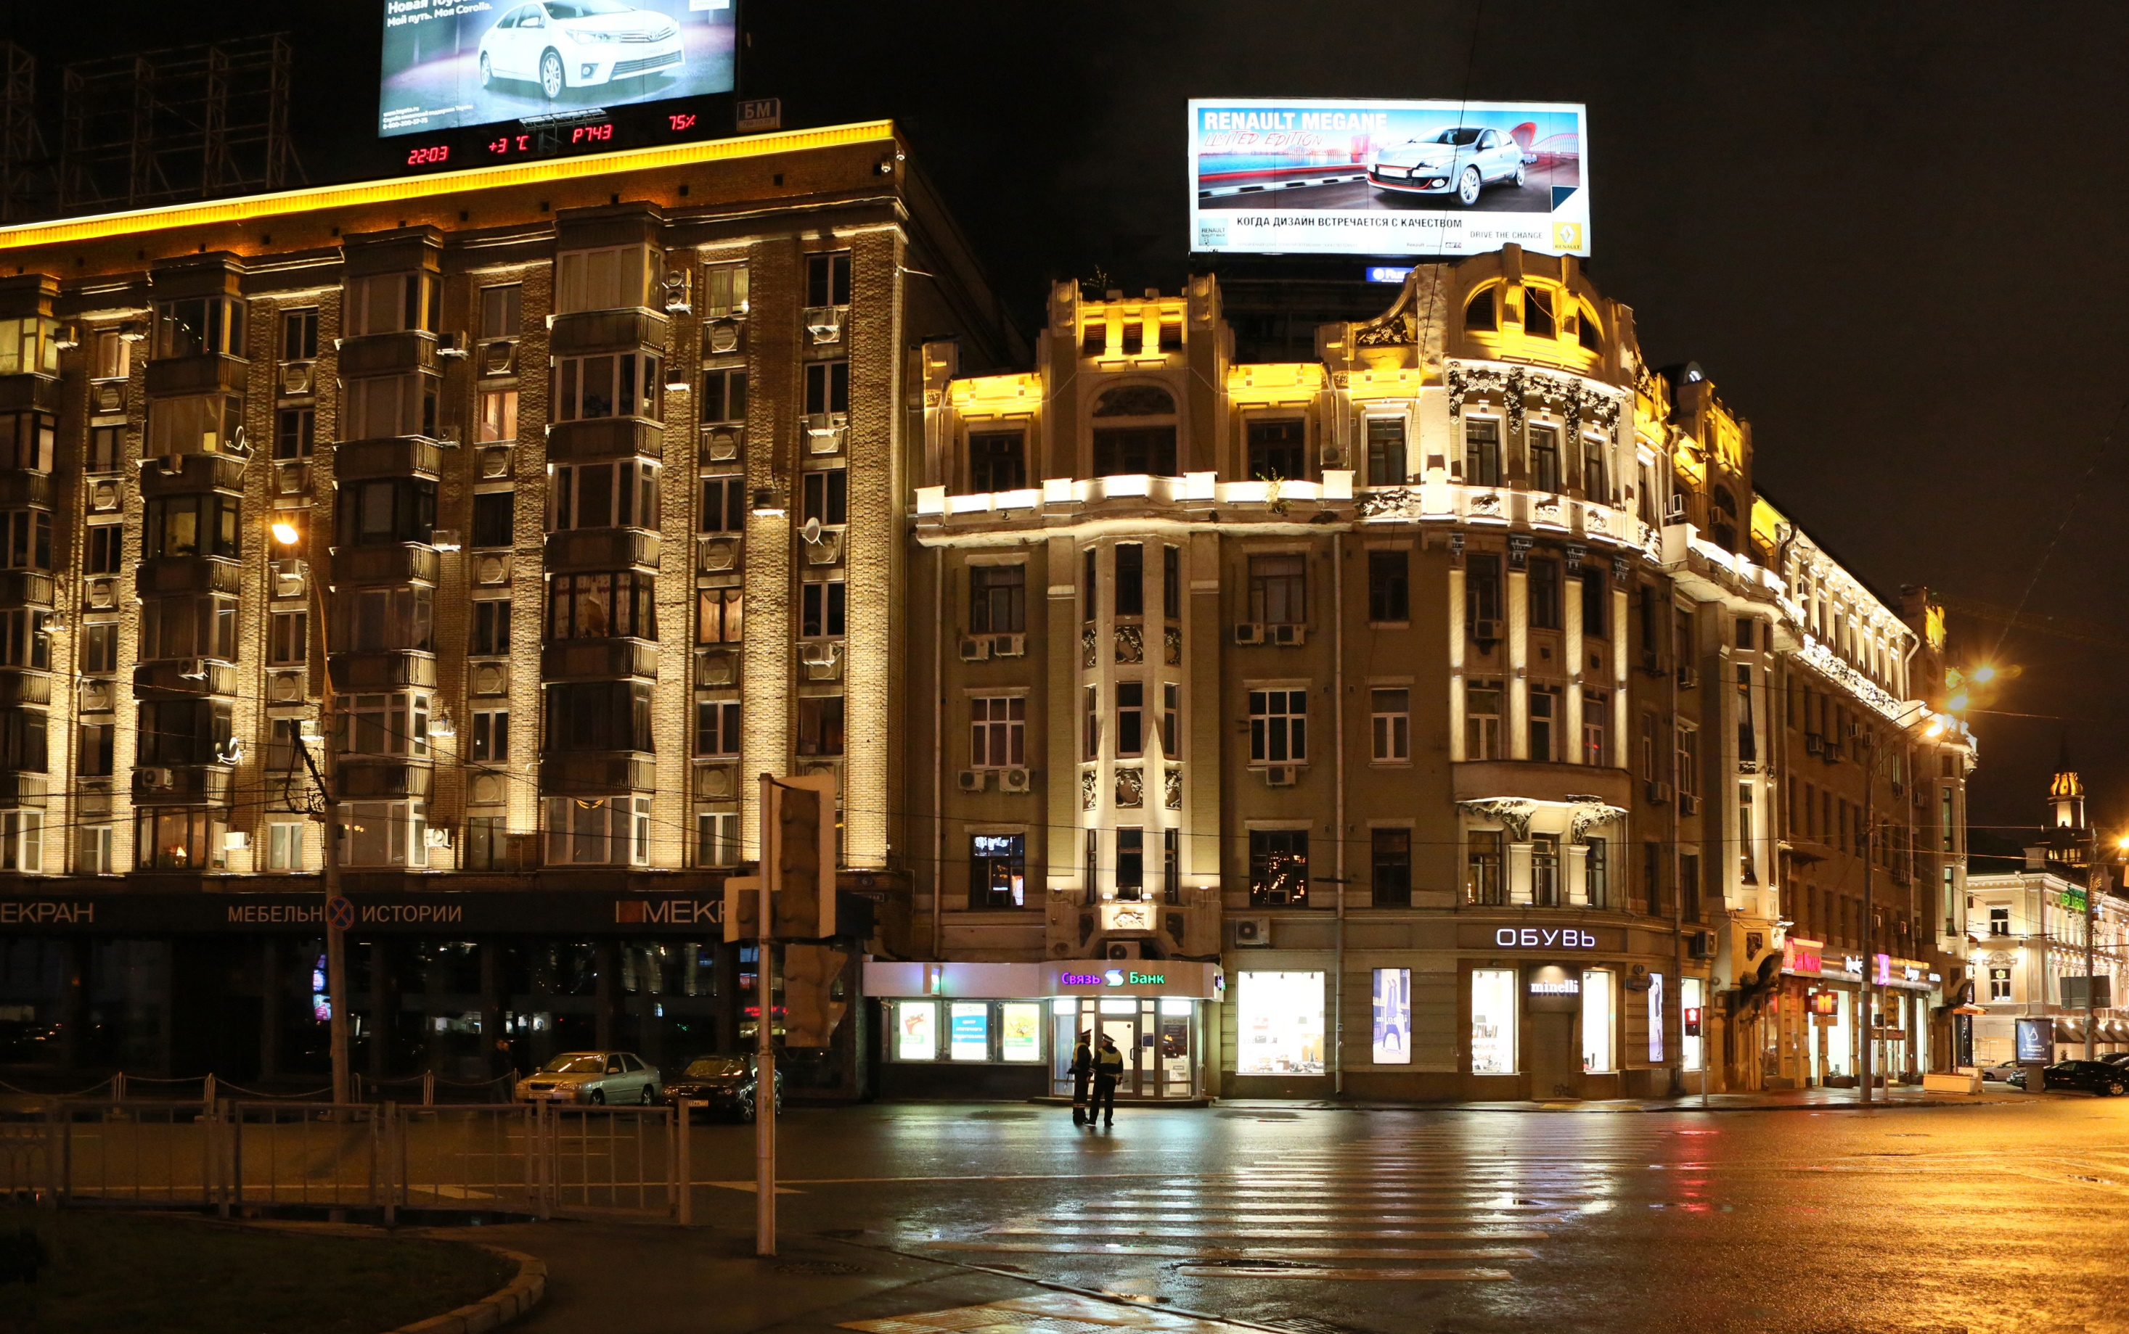
Реализация

Slide 31
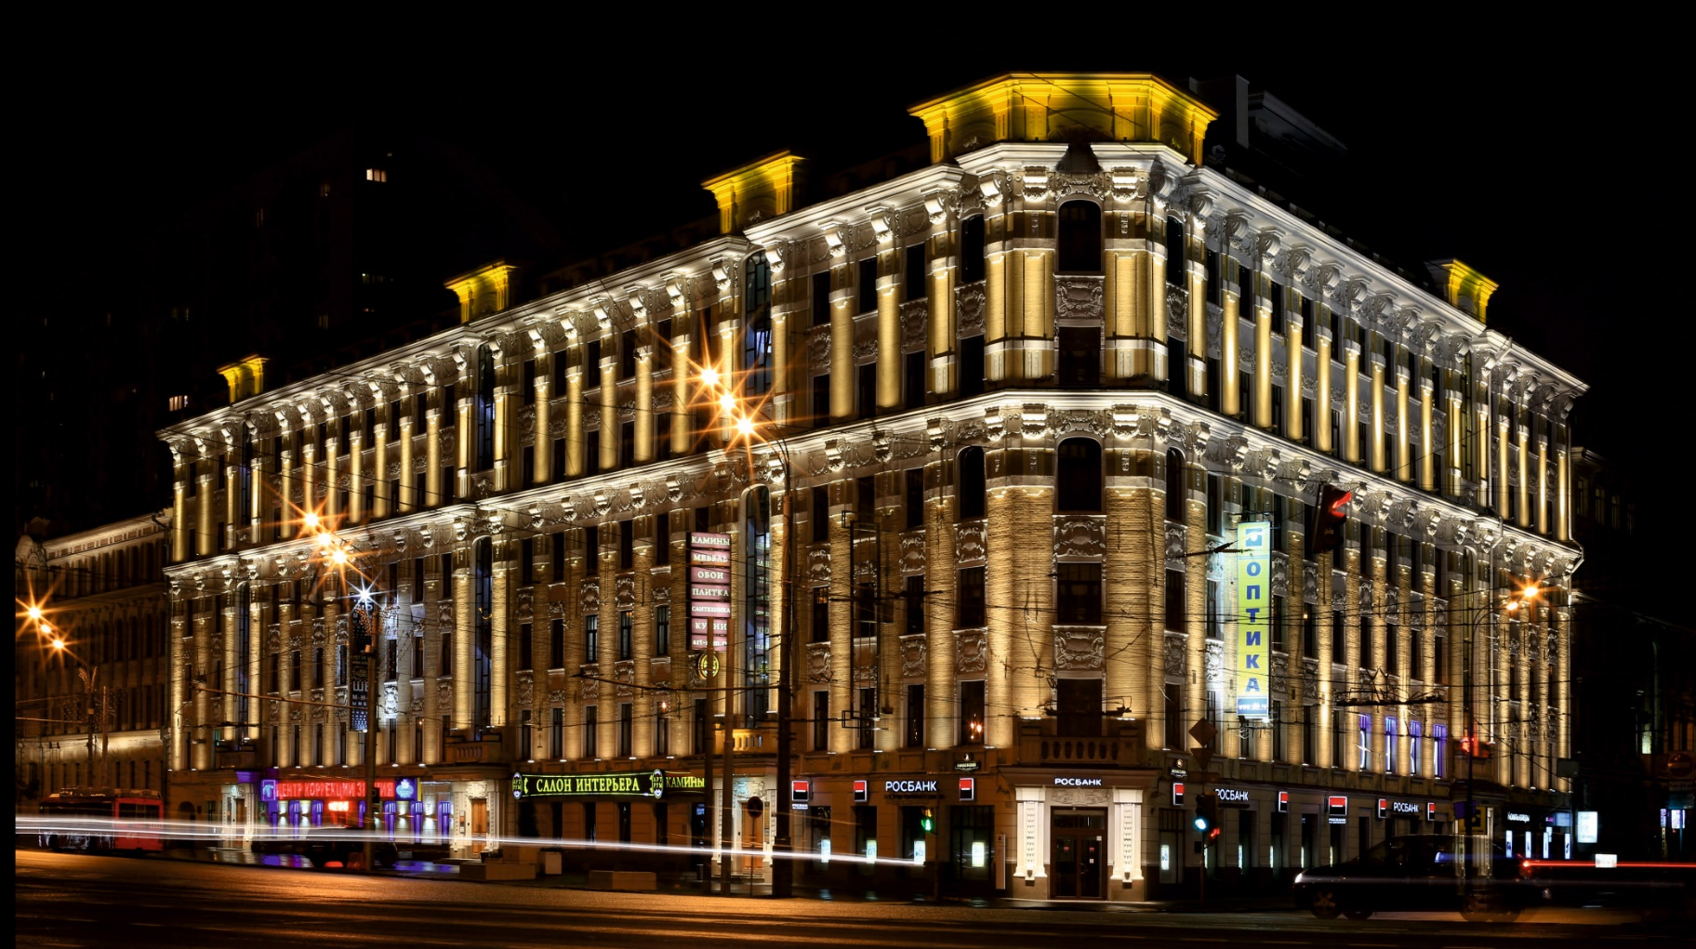
Реализация

Slide 32
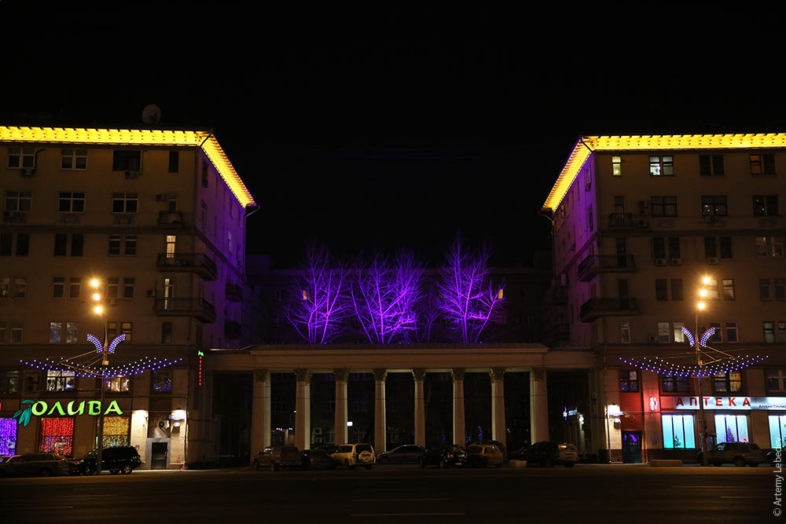

Slide 33
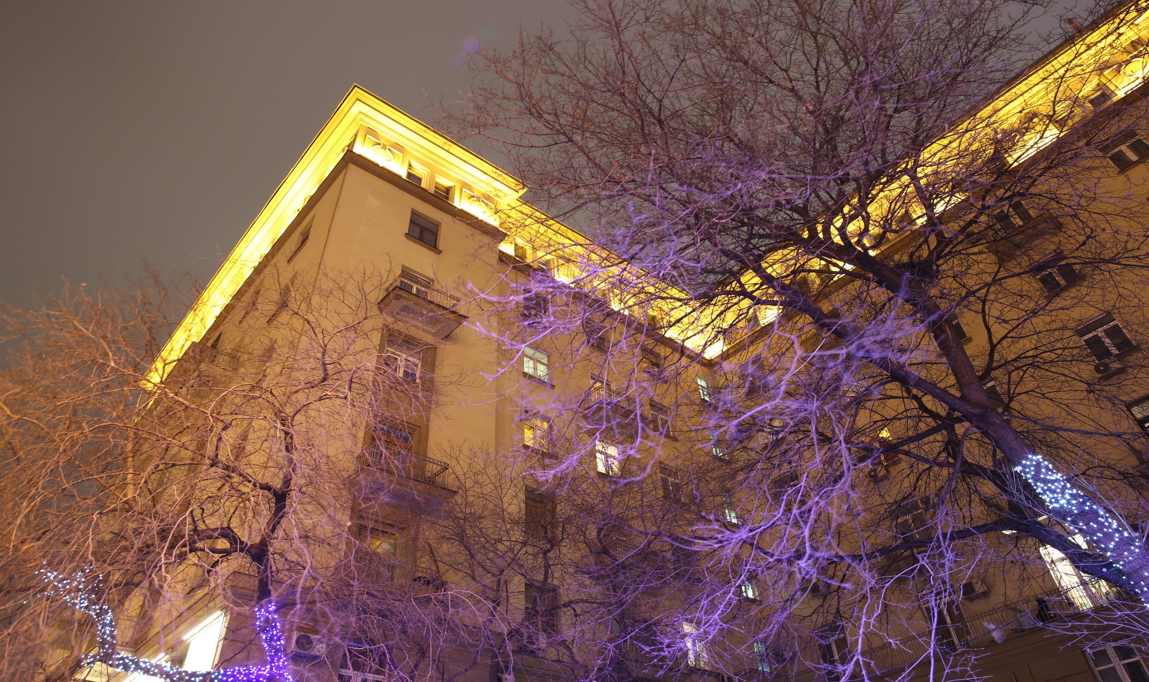

Slide 34
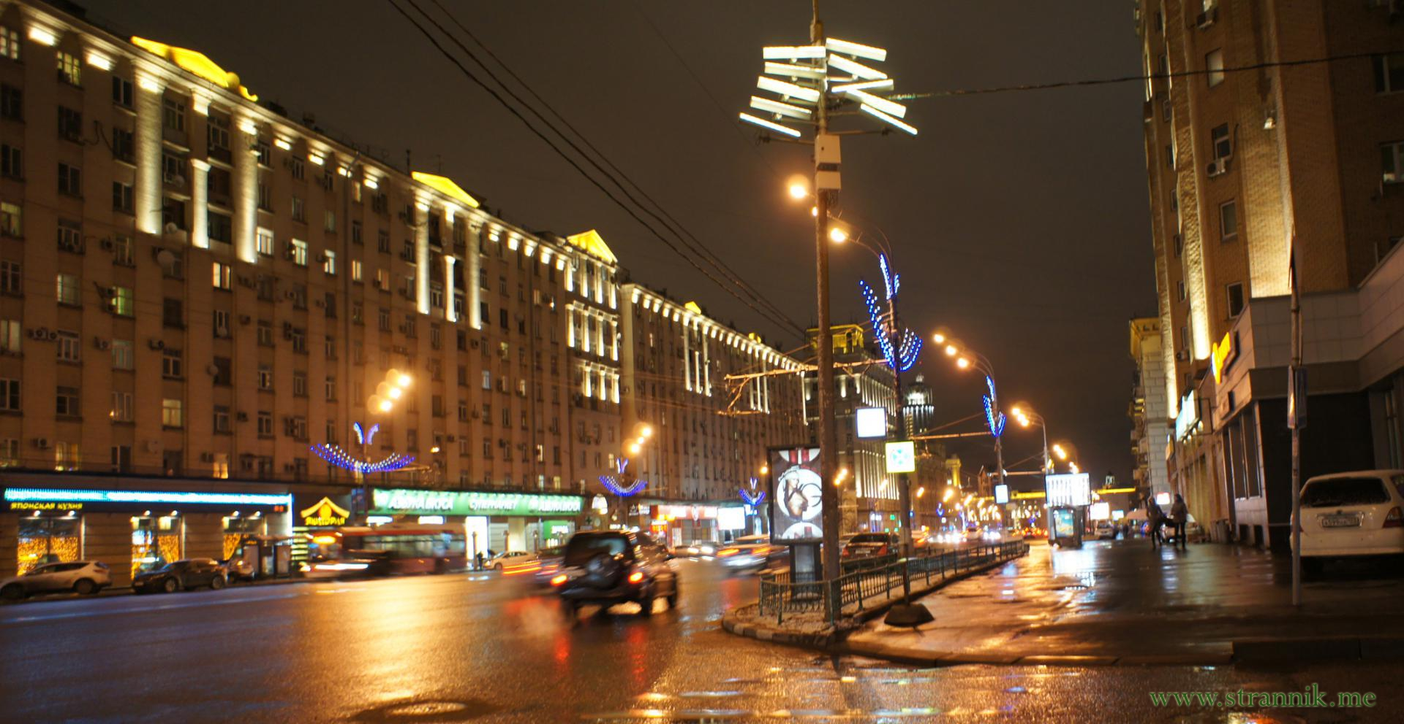
Реализация

Slide 35
ПРОБЛЕМЫ
Принятые программы СЕСЦС оказались городам не по силам (по крайней мере Москве).
Основные положения принятой в кризисный период концепции ЕСЦС оказались полностью профанированы в последующий «тучный» период

Slide 36
Кейс 4
Несостоявшаяся трансформация, часть II
Рязань 2015

Slide 37
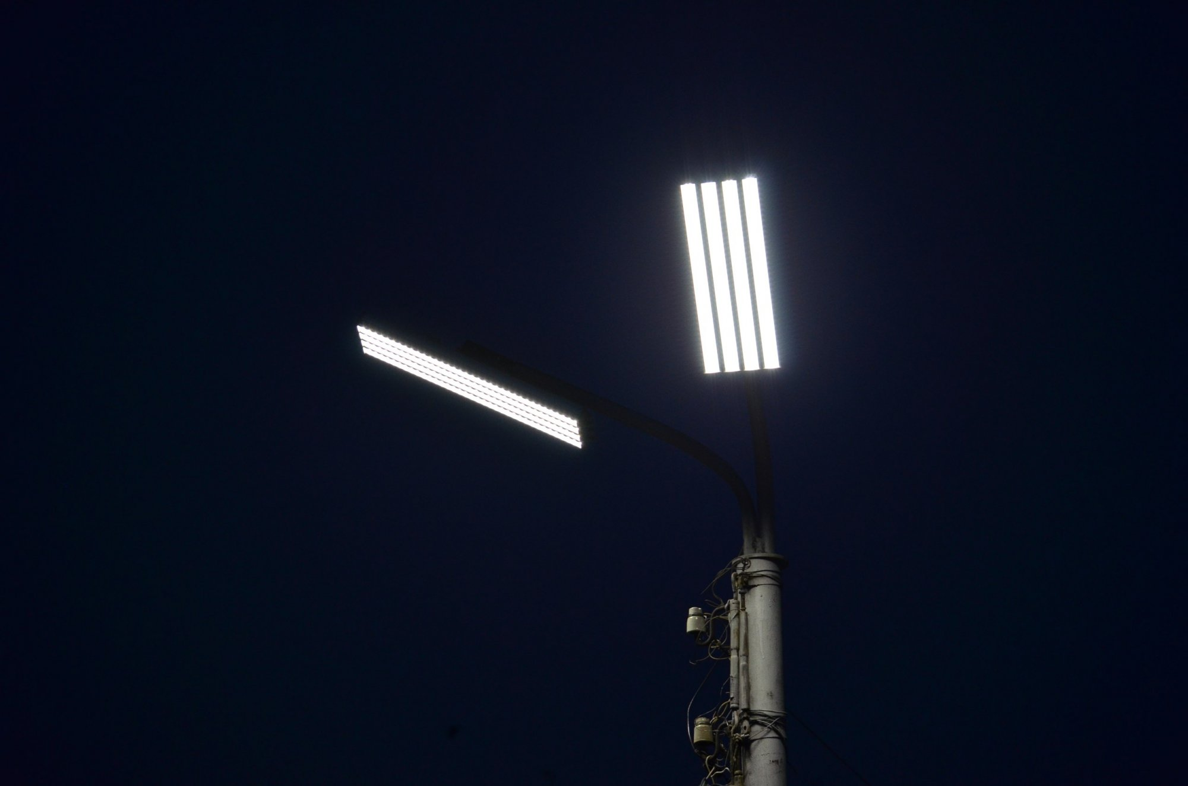
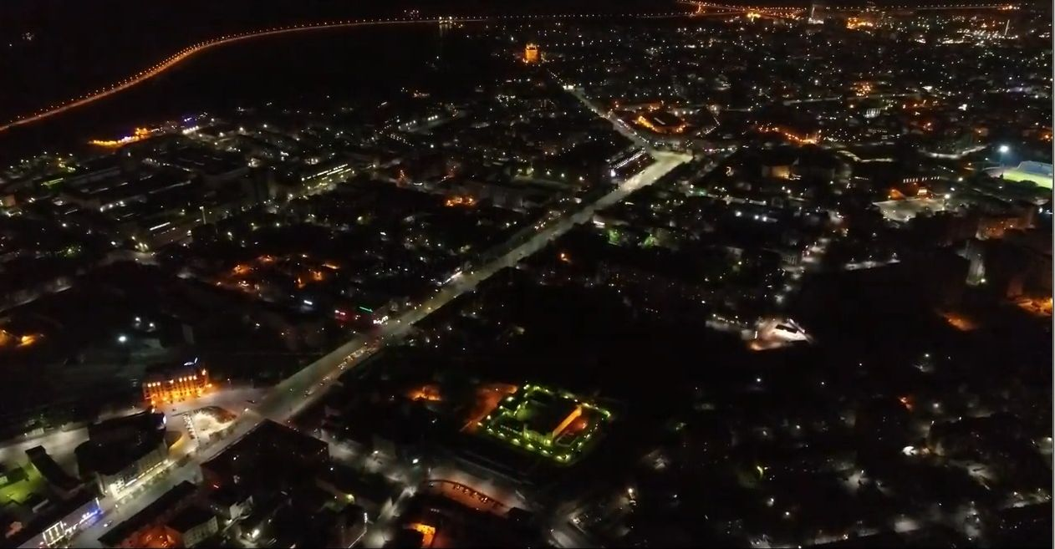
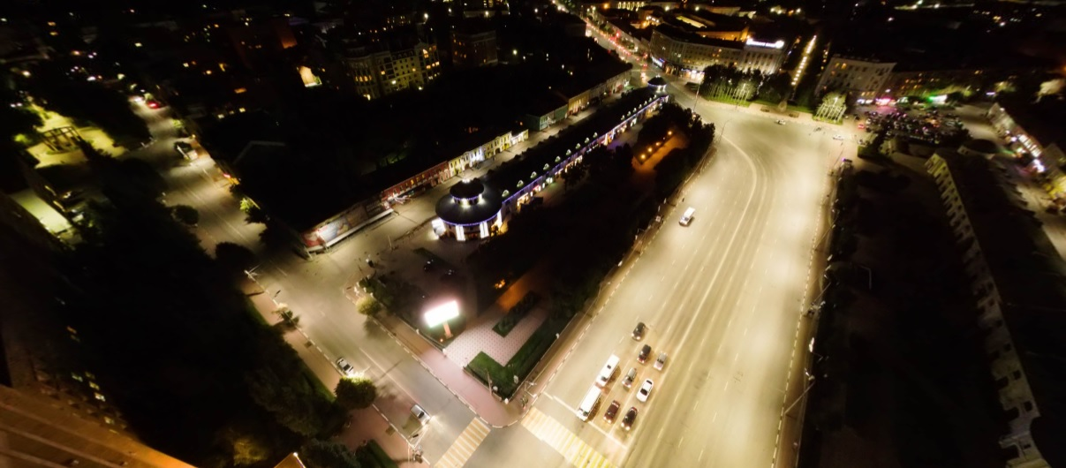
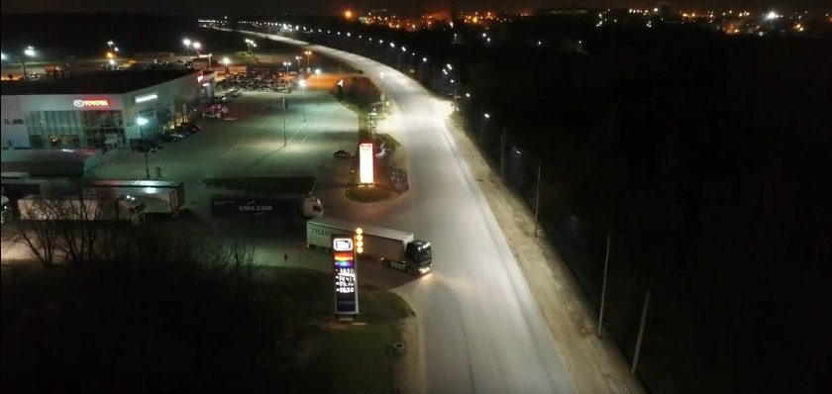
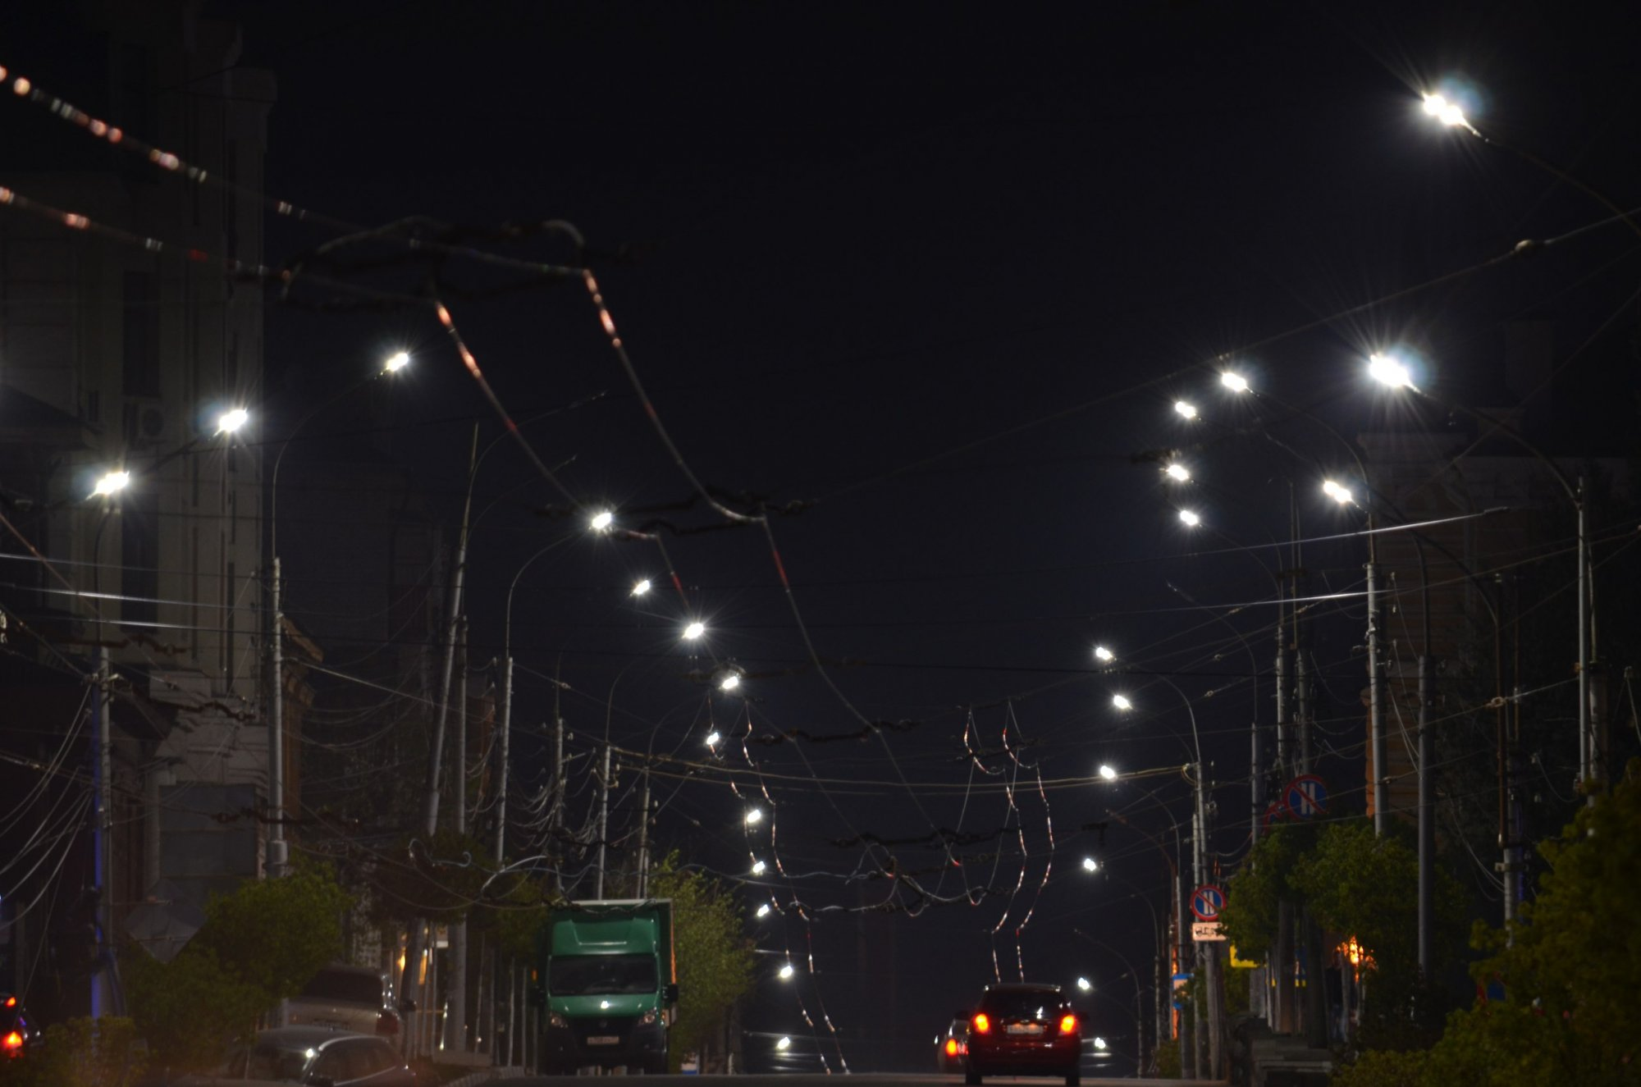

Slide 38
ПРОБЛЕМЫ
В наших городах доминирует автомобильное движение, и как следствие – дорожное освещение.
В большинстве случаев дорожное освещение выполняет и функцию освещения общественных пространств
Как следствие, энергосервисные проекты модернизации дорожного освещения могут легко привести к снижению качества городской световой среды в целом

Slide 39
ПУТИ РЕШЕНИЯ:
2 основных вопроса
ЧТО? И КАК?

Slide 40
КАК?
Дело техники, если есть ответ на вопрос ЧТО?
Важно:
1) чётко сформулировать задачу – что тривиально в эпоху компьютерной графики, AR и VR
2) выделить достаточное количество ресурсов.

Slide 41
ЧТО?
Значительно сложнее, так как требуется генерация новых смыслов (осмысление пространства по формуле «миропонимание = пространствопонимание»)
Примерная дорожная карта:
  Перестать разрушать!
  Разработка системы критериев оценки качества световой среды
  Анализ и мониторинг состояния световой среды городов
  Формирование стратегии развития (сохранения? реабилитации? консервации? ) световой среды городов
  Разработка комплексных проектов трансформации световой среды
  Актуализация участия сообществ в проектах трансформации

Slide 42
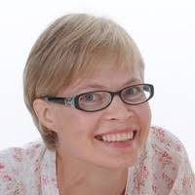
«Тёмное будущее дорожного освещения»
Dr. Heli Nikunen/FI, PLDC 2017, Paris/FR
ПЕРСПЕКТИВЫ
Мегатренды Антропоцена
Необходимость снижения
выбросов СO2,
светового загрязнения
Переход к беспилотным автомобилям
Старение населения
Обострение социальных проблем
Замедление роста мировой экономики
-демографические
-климатические
-исчезновение видов
-урбанизация
-роботизация
-машинное обучение
Road lighting may well
simply fade away…
Итак, нас ждет конец эпохи дорожного освещения. Но обратная сторона этого процесса –
светлое будущее освещения общественных (пешеходных!) пространств.
Notes:
Насыщение общественных пространств новыми функциями
Было: циркуляция – релаксация – конгрегация
Стало: циркуляция – новые способы передвижения вело, самокаты и прочее
Конгрегация – от оккупай волл стрит до поиска покемонов и стрит фэшн и других фестивалей
Релаксация – все большее значение имеет уединение, консервация темноты хотя бы локально
ИГРА! Бегущая Казань, квесты на свежем воздухе, выставки, экскурсии, интерактив, образовательная функция
УСЛОЖНЕНИЕ увеличение числа функций – ближе к интерьеру – потребность в качественном свете

Slide 43
Спасибо за внимание!

